Slide 1
ESCUELA POLITÉCNICA DEL EJÉRCITO
DEPARTAMENTO DE CIENCIAS DE LA COMPUTACIÓN
CARRERA DE INGENIERÍA DE SISTEMAS E INFORMÁTICA
TÍTULO DEL PROYECTO:
Desarrollo del Curso B-Learning de Base de Datos 1
DIRECTOR: Ing. Paúl Díaz CODIRECTOR: Ing. Edgar Hermosa INFORMANTE: Ing. Oswaldo Díaz REALIZADO POR: Paola Coello
JUNIO 2012

Slide 2
Agenda:
Introducción
Justificación e Importancia
Objetivos
Alcance
Estructura del Curso
Metodologías, Competencia y Objetos de Aprendizaje
Presentación del Curso en la Plataforma
Conclusiones
Recomendaciones

Slide 3
Introducción
Introducción:
Se conoce como E-Learning a la herramienta formativa que desde el punto de vista tecnológico permite tener mejores oportunidades en el campo educativo. Existiendo también la modalidad B-Learning que consiste en el proceso de educación semipresencial; que incluye actividades de E-Learning.
El presente proyecto de tesis plantea el diseño y elaboración de un CURSO B-LEARNING DE BASE DE DATOS I.

Slide 4
Justificación e Importancia
Justificación e Importancia:
El Departamento de Ciencias de Computación de la Escuela Politécnica del Ejército, como parte de la formación a los estudiantes, imparte la asignatura de Base de Datos I.

Slide 5
Objetivo General
Objetivo General:
Desarrollar e implementar el curso virtual de Base de Datos I en la plataforma Moodle del Departamento de Ciencias de la Computación.

Slide 6
Objetivos Específicos
Objetivos Específicos:
Crear formatos para el diseño del curso basados en el método Ergoglífico y la metodología OOHDM.
Revisar metodologías que se basan en el diseño instruccional como el Modelo Addie.
Definir las competencias generales y específicas para Ingenieros.
Desarrollar el Curso de Base de Datos basándose en objetos de aprendizaje.
Generar un archivo magnético el cual contendrá el material del curso para los aprendientes que por no disponer un adecuado servicio de Internet no acceden en línea al curso.
Levantar el curso en la plataforma Moodle del Departamento de Ciencias de la Computación.

Slide 7
Alcance
Alcance:
El proyecto se logró siguiendo los métodos pedagógicos para E-Learning, tales como las actividades de aprendizaje. Las lecciones están conformadas por módulos de contenido, incluyen bloques de texto y gráficas.
Se desarrolló el curso modalidad E-Learning y B-Learning en cuanto fue necesario. Los contenidos del curso corresponden al plan analítico de la materia dictada en la actualidad en la Carrera de Ingeniería de Sistemas e Informática de la Escuela Politécnica del Ejército.

Slide 8
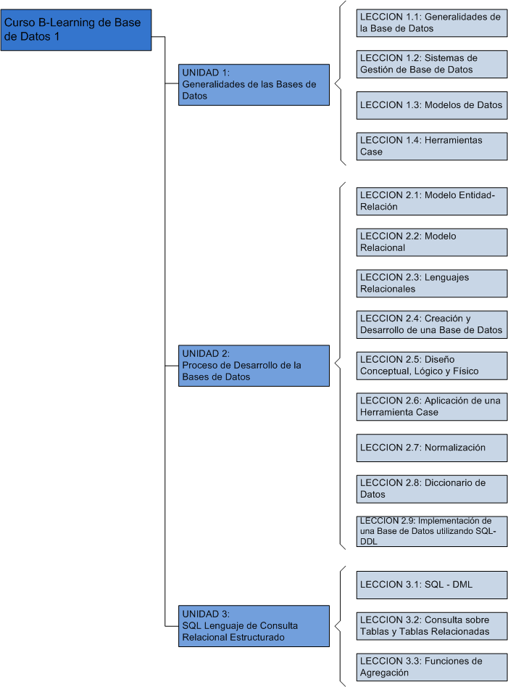
Estructura del Curso
Estructura del Curso:

Slide 9
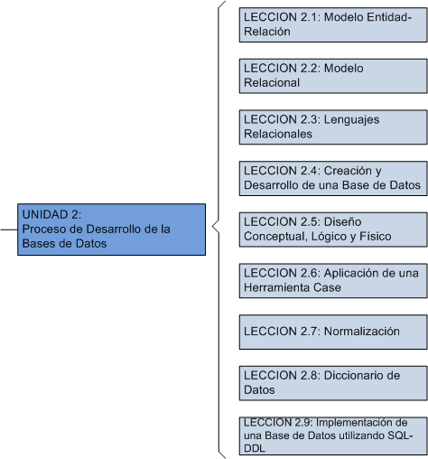
Estructura del Curso
Estructura del Curso:

Slide 10
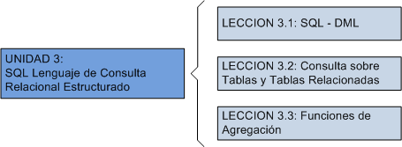
Estructura del Curso
Estructura del Curso:

Slide 11
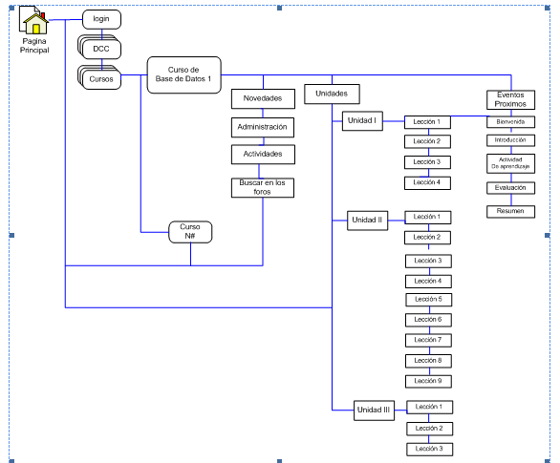
Metodologías
Metodologías:
Metodología OOHDM: Método de Diseño Hipermedia Orientado a Objetos. Este método permite realizar un esquema de cómo se navegará a través del curso.

Slide 12
Metodologías
Metodologías:
Método Ergoglífico: Este método fue tomado como referencia en el desarrollo del curso, se generaron propios formatos.

Slide 13
Metodologías
Metodologías:
Modelo ADDIE del Diseño Instruccional: (Análisis, Diseño, Desarrollo, Implementación, Evaluación) por ser un modelo genérico, sencillo y que además se ajusta a los requerimientos de aprendizaje
ANÁLISIS INSTRUCCIONAL
Características de la Audiencia
Identificación de las necesidades del conocimiento
El presupuesto requerido y disponible
Medios de difusión
Limitaciones
Actividades de aprendizaje
DISEÑO INSTRUCCIONAL
Selección del mejor ambiente
Señalamiento de los objetivos instruccionales
DESARROLLO INSTRUCCIONAL
Se selecciona, obtiene o crea el medio requerido
Planificación de actividades
IMPLEMENTACIÓN INSTRUCCIONAL
Duplican y distribuyen los materiales
Resuelve problemas técnicos y se discuten planes alternos
EVALUACIÓN INSTRUCCIONAL

Slide 14
Competencias
Competencias:
Son las tácticas, habilidades y actitudes perceptibles que las personas contribuyen a un entorno particular para desempeñarse eficientemente.

Slide 15
Objetos de Aprendizaje
Objetos de Aprendizaje:
Los objetos de aprendizaje son los elementos que apoyan al proceso de aprendizaje por medio de la tecnología. Pueden ser desde una página HTML, hasta un modelo de preparación con muchas páginas e imágenes.

Slide 16
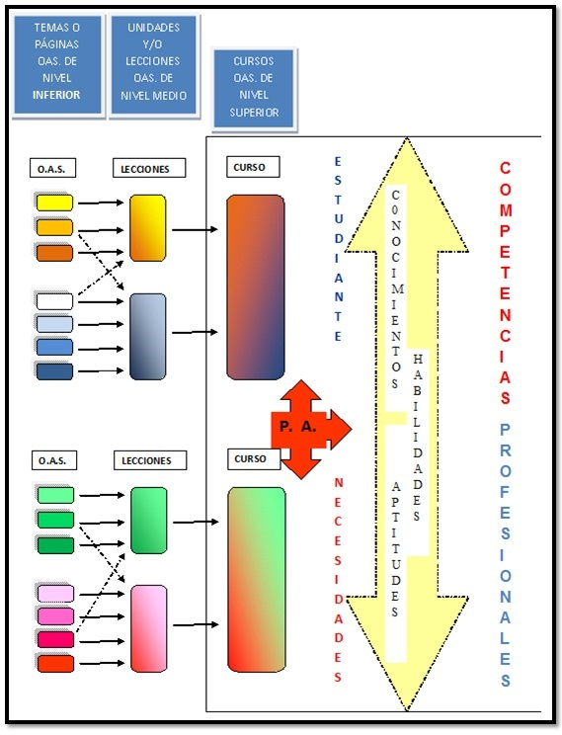
Objetos de Aprendizaje
Objetos de Aprendizaje:

Slide 17
Presentación del Curso en la Plataforma:
Se ingresa mediante la siguiente dirección.
http://midecc.espe.edu.ec/

Slide 18
Conclusiones
Conclusiones:
Cada vez más se vuelve apremiante que los estudiantes de Ingeniería de Sistemas e Informática adquieran experiencia en el mundo real, por lo que se ven en la necesidad de trabajar desde los niveles inferiores de la Carrera, esto dificulta el asistir constantemente a la Universidad, los cursos virtuales se convierten en una ayuda para resolver este inconveniente.
El curso se estructuró desarrollando objetos de aprendizaje para cumplir las competencias definidas, muchos de estos objetos de aprendizaje pueden ser requeridos y utilizados en otros cursos.
El curso terminado y puesto en producción debe ser evaluado con alumnos y profesores de un curso presencial, esto permitirá realizar ciertos ajustes y se realizará una actualización constante de los contenidos.
Durante el desarrollo del curso existieron cambios en la malla curricular lo que hizo que se prolongue el tiempo estimado, dado el dinamismo de las asignaturas de Sistemas e Informática esto se seguirá produciendo.

Slide 19
Recomendaciones
Recomendaciones:
Continuar con el desarrollo de cursos virtuales para las asignaturas de los últimos niveles de Ingeniería y Postgrado.
Para el desarrollo de nuevos cursos se debe aplicar otros estándares como el SCORM y software como Exe Learning que permiten levantar en Moodle los cursos virtuales a través de los objetos de aprendizaje.
El profesor titular de la asignatura debe actualizar constantemente los temas y actividades de aprendizaje.
Se debe desarrollar un repositorio a nivel universitario para objetos de aprendizaje.

Slide 20
GRACIAS POR SU ATENCIÓN

